Slide 1

大数据时代的需求预测

Slide 2
大数据时代
最早提出“大数据”时代到来的是全球知名咨询公司麦肯锡，麦肯锡称：“数据，已经渗透到当今每一个行业和业务职能领域，成为重要的生产因素。人们对于海量数据的挖掘和运用，预示着新一波生产率增长和消费者盈余浪潮的到来。” “大数据”在物理学、生物学、环境生态学等领域以及军事、金融、通讯等行业存在已有时日，却因为近年来互联网和信息行业的发展而引起人们关注.
进入2012年，大数据（big data）一词越来越多地被提及，人们用它来描述和定义信息爆炸时代产生的海量数据，并命名与之相关的技术发展与创新。它已经上过《纽约时报》《华尔街日报》的专栏封面，进入美国白宫官网的新闻，现身在国内一些互联网主题的讲座沙龙中，甚至被嗅觉灵敏的国金证券、国泰君安、银河证券等写进了投资。

Slide 3
数据正在迅速膨胀并变大，它决定着企业的未来发展，虽然现在企业可能并没有意识到数据爆炸性增长带来问题的隐患，但是随着时间的推移，人们将越来越多的意识到数据对企业的重要性。大数据时代对人类的数据驾驭能力提出了新的挑战，也为人们获得更为深刻、全面的洞察能力提供了前所未有的空间与潜力。
正如《纽约时报》2012年2月的一篇专栏中所称，“大数据”时代已经降临，在商业、经济及其他领域中，决策将日益基于数据和分析而作出，而并非基于经验和直觉。
哈佛大学社会学教授加里·金说：“这是一场革命，庞大的数据资源使得各个领域开始了量化进程，无论学术界、商界还是政府，所有领域都将开始这种进程。”

Slide 4
“大数据”在互联网行业指的是这样一种现象：互联网公司在日常运营中生成、累积的用户网络行为数据。这些数据的规模是如此庞大，以至于不能用G或T来衡量，大数据的起始计量单位至少是P（1000个T）、E（100万个T）或Z（10亿个T）。
大数据到底有多大？一组名为“互联网上一天”的数据告诉我们，一天之中，互联网产生的全部内容可以刻满1.68亿张DVD；发出的邮件有2940亿封之多（相当于美国两年的纸质信件数量）；发出的社区帖子达200万个（相当于《时代》杂志770年的文字量）；卖出的手机为37.8万台，高于全球每天出生的婴儿数量37.1万……

Slide 5
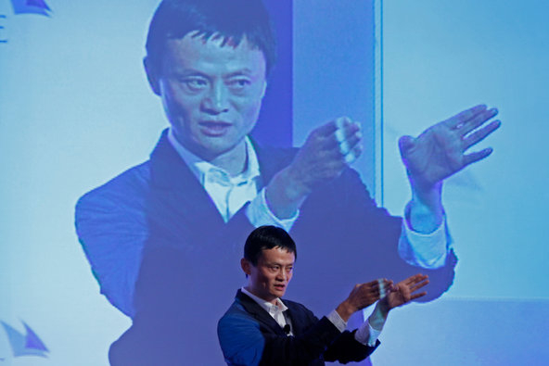

2013年4月29日阿里入股新浪。
外界开始揣摩马云花5.86亿美元要去干什么，一边倒的观点认为，马云是看中了新浪微博的数据。

Slide 6
但最关键的问题是，马云要用这些数据去干什么。是大多数人猜测的用来做简单的营销+导流吗？
阿里浪联姻最大的价值在于，需求预测模型的构建。
新浪微博数据相比，阿里的数据库最大的缺陷在于滞后性。《大数据时代》中曾有一个例子，一位可能患有禽流感的用户，首先会去谷歌上搜寻“流感的症状”，等病情严重后才会去医院就诊。所以相对来说，谷歌的数据具有前瞻性，而医院发布的患病率等数据，通常会滞后于实际发病率。
类似地，一位用户有消费需求，首先可能会在微博行为中体现，等需求到达一定程度，才会去天猫、淘宝网上去购买。新浪微博数据更原始，更前瞻，能直接获知用户的消费需求。

Slide 7
有了新浪微博的数据之后，阿里可以怎么做？
以阿里旗下的淘宝数据魔方为例，主要功能为品牌、产品热销分析，淘宝热词分析（产品热词），消费流量来源分析，属于总结性数据，缺乏对趋势的预测性。
两个平台的数据库全面打通后，新浪微博的海量数据可进行对消费需求的预测，如哪些用户可能产生消费需求？而阿里数据库则可用来验证，有需求的哪些用户会把需求转化为实际购买行为？
具体的做法是，利用新浪微博的词条挖掘，建立一批词条与消费需求联系的数学模型，然后逐一进行测试。再将得出的测试结果与用户在淘宝、天猫上消费的实际数据进行对比，重新筛选出与实际消费数据吻合的特定数学模型。

Slide 8
模型建立后，阿里就能精准预测哪些用户会发生购买行为，哪些商品会热卖？有了这些数据后，天猫的50000卖家、淘宝网的800万卖家才能有效安排商品的采销、库存等环节。
阿里的消费数据与新浪微博的用户原始数据，会组合成一个巨大的竞争门槛，可能把国内数据指导销售做到一个新的水平。当然，这件事还有一个企业能做，那就是腾讯。它旗下有腾讯微博、QQ空间、微信等社交媒体，再加上易迅、QQ网购等电商网站。但遗憾的是，其中多属于“千年老二”，要干过“阿里浪组合”，还得看自身造化。

Slide 9
为何是新浪微博的数据？
国内数据挖掘企业中，百度有百度指数，数据来源是海量的网页、新闻搜索；新浪微博有微指数，抓取的是微博用户的行为、博文数据；阿里有淘宝指数、数据魔方，数据来源旗下电商店铺、商品浏览记录、商品品类、成交收藏评价数据。
撇开资本层面的可操作性不谈，单从技术上看，阿里为何不去与百度结合，继而生成一个更为巨大的怪兽？
一、单从数据层面来看，百度数据来源、用户成分很复杂，与淘宝、天猫等电商数据整合难度大，建立能准确反映消费需求的数据模型更困难。谷歌具备这个实力，百度难说。

Slide 10
二、相比之下，新浪微博的数据来源更单一，全部来自旗下5亿多用户的社交数据，而最核心的因素是，新浪微博与天猫、淘宝网的用户重合度高达40%（新浪负责人透露）。目前，天猫、淘宝网的用户数量约为5亿。这意味着有2亿用户既是新浪微博的用户，又是天猫、淘宝网的会员。
通过新浪微博后台的数据分析，天猫、淘宝网能够获知该用户的消费需求。比如，一微博用户发了许多关于健身的状态，系统在分析后就会猜测：该用户可能有健身喜好，天猫、淘宝网就能向其推送健身产品的促销信息了。
阿里入股新浪微博后，二者用户账户、数据交换、在线支付、网络营销展开合作。笔者认为，只有打通用户数据、网络营销两项可行性强点，其余都是浮云。

Slide 11


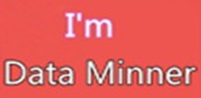
三、新浪微博数据挖掘技术积累不足，而阿里无线团队的强大。微软MVP付海军的观点是新浪微博虽有海量数据，但目前连垃圾粉筛选过滤都很糟糕，更别谈深层面的数据挖掘，而阿里的淘宝、支付宝团队数据挖掘实力强大，从发布的淘宝交易趋势可以看出。

Slide 12
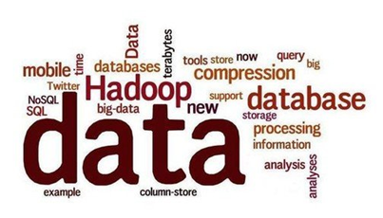
Thank for your attention！

